Slide 1
6. 출력장치
위덕대학교 에너지전기공학부
이 수 형

Slide 2
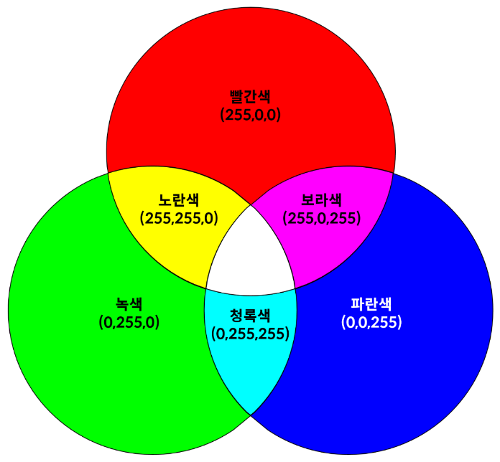
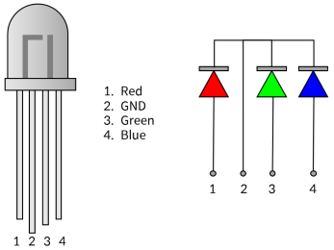
6.1 RGB LED
RGB LED
LED내부에 3색의 LED가 들어가있는 소자
각각의 색의 밝기를 조절함으로 모든 색을 표현
RGB LED의 구조
(common cathode)
빛의 삼원색

Slide 3
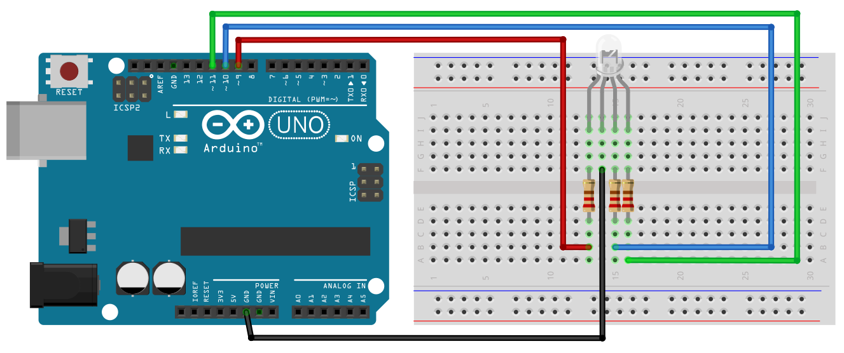
회로구성

Slide 4
예제 6-1: 스케치
예제 6-1. RGB LED 제어 프로그램
// RGB 각 색에 해당하는 핀 번호 설정(PWM)
int red = 9; // 빨간색
int blue = 10; // 파란색
int green = 11; // 녹색
void setup()
{
// 출력핀 설정
pinMode(red, OUTPUT);
pinMode(green, OUTPUT);
pinMode(blue, OUTPUT);
}
void loop()
{
// 빨간색 표시
analogWrite(red, 255); // 빨간색 켜기
analogWrite(green, 0); // 녹색 끄기
analogWrite(blue, 0); // 파란색 끄기
delay(1000); // 1초간 대기
…

Slide 5
예제 6-1. RGB LED 제어 프로그램 (계속)
// 녹색 표시
analogWrite(red, 0); // 빨간색 끄기
analogWrite(green, 255); // 녹색 켜기
analogWrite(blue, 0); // 파란색 끄기
delay(1000); // 1초간 대기
// 파란색 표시
analogWrite(red, 0); // 빨간색 끄기
analogWrite(green, 0); // 녹색 끄기
analogWrite(blue, 255); // 파란색 켜기
delay(1000); // 1초간 대기
// 흰색 표시
analogWrite(red, 255); // 빨간색 켜기
analogWrite(green, 255); // 녹색 켜기
analogWrite(blue, 255); // 파란색 켜기
delay(1000); // 1초간 대기
}

Slide 6
예제 6-2: 색을 선택하는 함수사용
색을 선택하는 함수
// 주어진 red, green, blue 성분으로 LED 제어
void setcolor(int r, int g, int b)
{
analogWrite(red, r); // 빨간색
analogWrite(green, g); // 녹색
analogWrite(blue, b); // 파란색
}
수정한 loop()함수
void loop()
{
// 빨간색 표시
setcolor(255, 0, 0);
delay(1000); // 1초간 대기
// 녹색 표시
setcolor(0, 255, 0);
delay(1000); // 1초간 대기
// 파란색 표시
setcolor(0, 0, 255);
delay(1000); // 1초간 대기
// 흰색 표시
setcolor(255, 255, 255);
delay(1000); // 1초간 대기
}

Slide 7
예제 6-3: 난수발생
난수 (random number)
무작위로 만들어지는 수
C언어에서는 rand() 함수 사용 : 0 ~ RAND_MAX 사이의 숫자
int r = rand() % 256; ⇒ 0~255까지 난수를 발생시킴
아두이노에서는 random() 함수 사용
int ra = random(200); ⇒ 0~199 사이의 난수 발생
int rb = random(10, 20); ⇒ 10~19 사이의 난수 발생

Slide 8
예제 6-3. 난수를 이용한 RGB LED 제어 프로그램 (loop 함수만)
void loop()
{
// 0~255사이의 난수를 생성
int r = rand() % 256;
int g = rand() % 256;
int b = rand() % 256;
// 생성한 세개의 난수로 RGB성분을 조정
setcolor(r, g, b);
// 10ms 대기
delay(10);
}

Slide 9
6.2 FND (Flexible Number Display)
7개의 LED를 이용하여 숫자를 표시하는 LED
7-Segment Display (+ 1 LED for dot)
숫자 0을 표시 : A, B, C, D, E, F 의 LED들을 ON

Slide 10
FND의 숫자 표시 테이블
 | A | B | C | D | E | F | G | DP
0 | 1 | 1 | 1 | 1 | 1 | 1 | 0 | 0
1 | 0 | 1 | 1 | 0 | 0 | 0 | 0 | 0
2 | 1 | 1 | 0 | 1 | 1 | 0 | 1 | 0
3 | 1 | 1 | 1 | 1 | 0 | 0 | 1 | 0
4 | 0 | 1 | 1 | 0 | 0 | 1 | 1 | 0
5 | 1 | 0 | 1 | 1 | 0 | 1 | 1 | 0
6 | 1 | 0 | 1 | 1 | 1 | 1 | 1 | 0
7 | 1 | 1 | 1 | 0 | 0 | 0 | 0 | 0
8 | 1 | 1 | 1 | 1 | 1 | 1 | 1 | 0
9 | 1 | 1 | 1 | 1 | 0 | 1 | 1 | 0

Slide 11
예제 6-4 : 회로 구성
아두이노 우노 : 1개, 브레드보드 : 1개, 공통 애노드형 FND : 1개, 저항 : 220Ω 8개, 점퍼선 여러 개

Slide 12
예제 6-4: 스케치
예제 6-4. 7 segment LED 표시 프로그램
// 7segment의 A, B, C, D, E, F, G, H핀들을 정의
int ledPins[] = {2, 3, 4, 5, 6, 7, 8, 9};
// 숫자별로 해당하는 LED를 설정한다
// 공통애노드(common anode)형의 경우
// 10개의 숫자에 대해서 8개의 LED에 해당하면 0, 아니면 1
char numLeds[10][8] = {
{0, 0, 0, 0, 0, 0, 1, 1}, // 0
{1, 0, 0, 1, 1, 1, 1, 1}, // 1
{0, 0, 1, 0, 0, 1, 0, 1}, // 2
{0, 0, 0, 0, 1, 1, 0, 1}, // 3
{1, 0, 0, 1, 1, 0, 0, 1}, // 4
{0, 1, 0, 0, 1, 0, 0, 1}, // 5
{0, 1, 0, 0, 0, 0, 0, 1}, // 6
{0, 0, 0, 1, 1, 1, 1, 1}, // 7
{0, 0, 0, 0, 0, 0, 0, 1}, // 8
{0, 0, 0, 0, 1, 0, 0, 1} // 9
};

Slide 13
예제 6-4. 7 segment LED 표시 프로그램 (계속)
// 초기화 함수
void setup() {
int i;
// 8개의 LED핀들을 모두 출력용으로 설정
for (i=0; i<8; i++) {
pinMode(ledPins[i], OUTPUT);
}
}
void loop() {
int i, j;
// 0부터 9까지 숫자 순서대로
for (i=0; i<10; i++) {
// 8개의 LED를 상황에 맞추어서 출력
for(j=0; j<8; j++) {
digitalWrite(ledPins[j], numLeds[i][j]);
}
// 1초 동안 대기
delay(1000);
}
}

Slide 14
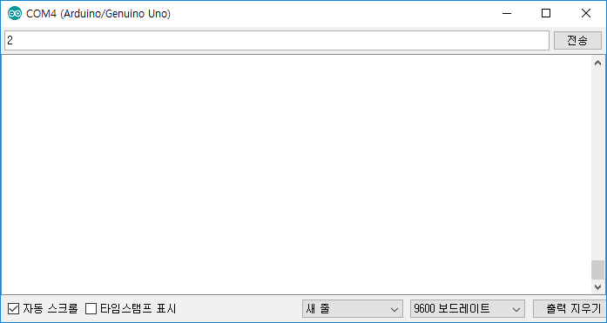
시리얼 통신을 이용한 아두이노 제어
PC에서 아두이노로 데이터 전송
Serial.available() 함수와 Serial.read() 함수 이용
Serial.available() : 읽어들일 데이터가 있으면 TRUE 반환
Serial.read() : 시리얼 통신을 통해서 데이터 읽기 (1 byte)
PC에서는 시리얼 모니터를 통해서 전송

Slide 15
예제 6-5: 스케치
예제 6-4. 7 PC에서 시리얼 통신으로 아두이노 제어
void loop() {
if(Serial.available()) {
// 전송된 문자를 한 글자 읽어들임
int data = Serial.read();
// 숫자가 전송되는 경우만
if(data >= '0' && data <= '9') {
// 문자를 숫자로 변경
int num = data - '0';
// 8개의 LED를 순서대로 표시
for(int j=0; j<8; j++) {
digitalWrite(ledPins[j], numLeds[num][j]);
}
}
}
delay(10);
}

Slide 16
6.3 LCD
LCD (Liquid Crystal Display)
액정표시장치
캐릭터 LCD, 그래픽 LCD, 컬러 LCD 등 다양한 종류
Character LCD
글자만 표현 가능
1602 (16글자 2줄), 2004 (20글자 4줄)이 많이 사용됨
HD44780 chipset(주로 Hitachi사의 드라이버 칩셋 사용)

Slide 17
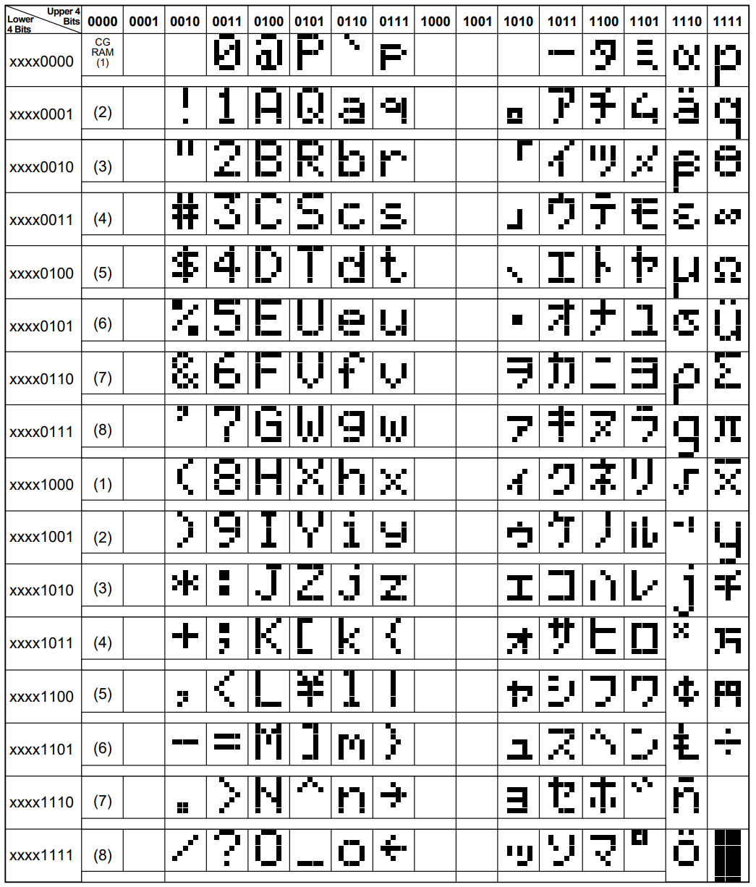
Character LCD (계속)
하나의 글자 : 5x8 픽셀의 점으로 표현
128개의 ASCII 문자
128개의 특수 문자 (모델별로 다름)
8개의 사용자 정의 문자

Slide 18
Character LCD의 연결
VSS : GND, VDD : 5V 전원 연결
V0 : contrast 기준 전압
RS : Register select – L:명령어/ H:데이터 전달
RW : Read/Write - L:Write/H:Read
E : Data Enable
D0 ~ D7 : 8비트 데이터 연결용
D4 ~ D7 : 4비트 데이터 연결용
A : Backlight 전원 (+극)
K : Backlight 전원 (-극 : GND)

Slide 19
예제 6-6: 회로 구성

Slide 20
LCD핀번호 |  | 의미 및 연결방법
1 | VSS | LCD 전원 - GND에 연결
2 | VDD | LCD 전원 – 5V에 연결
3 | VO | 글자의 선명도, 10kΩ 가변저항을 통해서 전압 결정
4 | Register Select | 1이면 명령모드, 0이면 데이터모드 – 아두이노 12번 핀 연결
5 | Read/Write | 읽기/쓰기 모드 - GND
6 | Enable | 명령/데이터 전송 신호 – 아두이노 11번 핀 연결
7 | Data 0 | 데이터 전송용 : 4비트 전송모드에서는 사용하지 않음 8비트 전송모드에서는 남는 아두이노의 디지털 핀(예: 6, 7, 8, 9)에 연결하여 사용함
8 | Data 1
9 | Data 2
10 | Data 3
11 | Data 4 | 데이터 전송용 | 아두이노 5번 핀 연결 | 8비트/4비트 모두 사용함
12 | Data 5 |  | 아두이노 4번 핀 연결
13 | Data 6 |  | 아두이노 3번 핀 연결
14 | Data 7 |  | 아두이노 2번 핀 연결
15 | BL Anode | Backlight (배경 불빛) 전원 – 5V에 220Ω 경유 연결
16 | BL Cathode | Backlight 전원 – GND에 연결

Slide 21
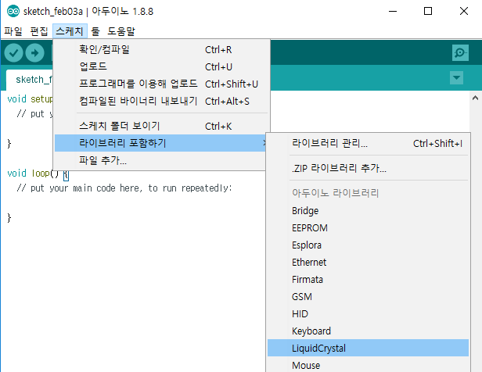
라이브러리 사용
라이브러리
자주 사용하는 함수들을 모듈화해서 만들어놓은 함수들의 모임
인터넷에서 라이브러리를 추가 설치
다운로드 받은 zip 파일 형태의 라이브러리 추가

Slide 22
예제 6-6: 스케치
예제 6-6. 캐릭터 LCD 사용
#include <LiquidCrystal.h>
// 캐릭터 LCD용 객체 생성
// 인수 : RS, EN, D4, D5, D6, D7
LiquidCrystal lcd(12, 11, 5, 4, 3, 2);
void setup(){
// LCD 초기화 : 16행 2열 설정
lcd.begin(16, 2);
// LCD에 출력하기
lcd.print("Hello, Arduino");
}
void loop() {
// LCD 끄기
lcd.noDisplay();
// 대기
delay(1000);
// LCD 켜기
lcd.display();
// 대기
delay(1000);
}

Slide 23
LiquidCrystal 라이브러리
함수 | 의미 | 사용 예 및 설명
LiquidCrystal(...) | 생성자 함수로 아두이노에 연결되어 있는 핀들을 지정 | // 데이터를 4핀만 연결하여 사용시 LiquidCrystal(rs, enable, d4, d5, d6, d7); LiquidCrystal(rs, rw, enable, d4, d5, d6, d7); // 데이터를 8핀 연결하여 사용시 LiquidCrystal(rs, enable, d0, d1, d2, d3, d4, d5, d6, d7); LiquidCrystal(rs, rw, enable, d0, d1, d2, d3, d4, d5, d6, d7);
 |  | rs : RS핀이 연결되어 있는 아두이노 핀 번호 enable : enable핀이 연결되어 있는 아두이노 핀 번호 rw : RW핀이 연결되어 있는 아두이노 핀 번호
begin(cols, rows) | 초기화 함수 | lcd.begin(16, 2); // 열(column), 행(row)
clear() | 화면 지우기 | lcd.clear();
home() | 커서를 화면 왼쪽 위로 옮기기 | lcd.home(); // 커서 : 다음 글자가 출력될 위치
setCursor(col,row) | 커서의 위치 지정 | lcd.setCursor(5, 1); // 2번째 행의 6번째 칸으로 이동
write(data) | 하나의 글자 쓰기 | lcd.write(‘A’); // 현재 커서 위치에 ‘A’문자 쓰기
print(data) print(data, BASE) | 데이터(문자, 숫자, 문자열 등) 출력 | lcd.print(“Hello, world”); // 문자열 출력 lcd.print(data); // 변수 data의 값 출력 lcd.print(23, HEX); // 23을 16진수로 출력
cursor() noCursor() | 밑줄 커서 화면에 보이기 / 감추기 | lcd.cursor(); lcd.noCursor();
blink() noBlink() | 사각형 커서 화면에 깜박이기 / 감추기 | lcd.blink(); lcd.noBlink(); // 아래 예제 참고하기
display() noDisplay() | 화면 보이기 / 화면 감추기 | lcd.display(); lcd.noDisplay();
scrollDisplayLeft() scrollDisplayRight() | 화면을 왼쪽/오른 쪽으로 스크롤 | lcd.scrollDisplayLeft(); lcd.scrollDisplayRight();
createChar() | 문자 정의하기 | byte datas[8] = { ... }; lcd.createChar(0, datas); // 변수 datas의 데이터를 0번 문자 모양에 지정

Slide 24
예제 6-7: 스케치
예제 6-7. cursor(), noCursor() 함수의 사용 예
#include <LiquidCrystal.h>
// 캐릭터 LCD용 객체 생성
// 인수 : RS, EN, D4, D5, D6, D7
LiquidCrystal lcd(12, 11, 5, 4, 3, 2);
void setup(){
// LCD 초기화 : 16행 2열 설정
lcd.begin(16, 2);
}
void loop() {
lcd.clear(); // 화면은 지우고 초기화
lcd.print("Cursor");
lcd.cursor(); // 밑줄 커서 보이기
delay(5000); // 5초동안 대기하기
lcd.clear(); // 화면은 지우고 초기화
lcd.print("No Cursor");
lcd.noCursor(); // 밑줄 커서 감추기
delay(5000); // 5초동안 대기하기
}

Slide 25
예제 6-8: 스케치
예제 6-8. blink(), noBlink() 함수의 사용 예
#include <LiquidCrystal.h>
// 캐릭터 LCD용 객체 생성
// 인수 : RS, EN, D4, D5, D6, D7
LiquidCrystal lcd(12, 11, 5, 4, 3, 2);
void setup(){
// LCD 초기화 : 16행 2열 설정
lcd.begin(16, 2);
}
void loop() {
lcd.clear(); // 화면은 지우고 초기화
lcd.print("Blink");
lcd.blink(); // 사각형 커서 깜빡이기
delay(5000); // 5초동안 대기하기
lcd.clear(); // 화면은 지우고 초기화
lcd.print("No Blink");
lcd.noBlink(); // 사각형 커서 깜빡임 중지
delay(5000); // 5초동안 대기하기
}

Slide 26
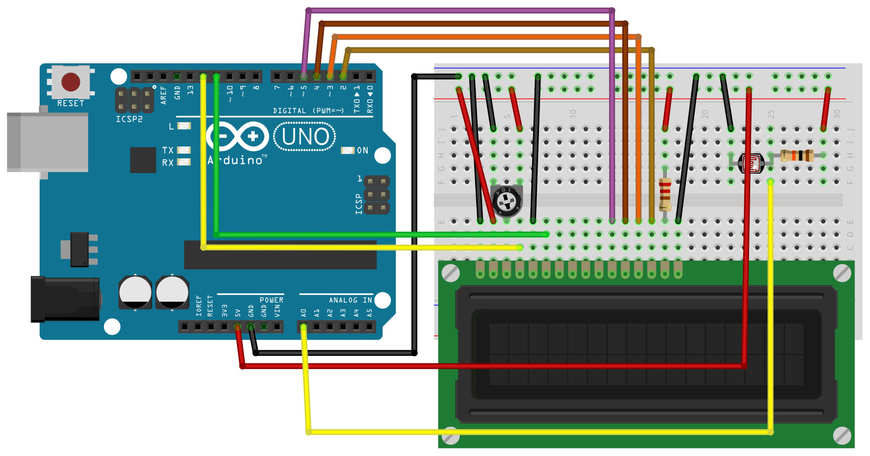
예제 6-9 : 센서정보 LCD 출력
예제 5-3 부분

Slide 27
예제 6-9: 스케치
예제 6-9. 조도 센서의 값을 LCD에 표시하기
#include <LiquidCrystal.h>
// 캐릭터 LCD용 객체 생성
// 인수 : RS, EN, D4, D5, D6, D7
LiquidCrystal lcd(12, 11, 5, 4, 3, 2);
void setup(){
// LCD 초기화 : 16행 2열 설정
lcd.begin(16, 2);
// 아날로그 센서 포트를 입력으로 사용
pinMode(A0, INPUT);
// LCD에 제목 출력하기
lcd.print(">> CdS Sensor <<");
}
void loop() {
// 아날로그 입력 핀에서 조도 값 읽기
int value = analogRead(A0);
// LCD에 조도 값 표시할 위치(둘째 줄)로 이동
lcd.setCursor(0, 1);
// LCD에 센서 값 출력
lcd.print("Value : ");
lcd.print(value);
// 뒷부분 공백 추가 : 앞의 값의 잔재 제거
lcd.print(" ");
// 잠시 대기
delay(500);
}

